Slide 1
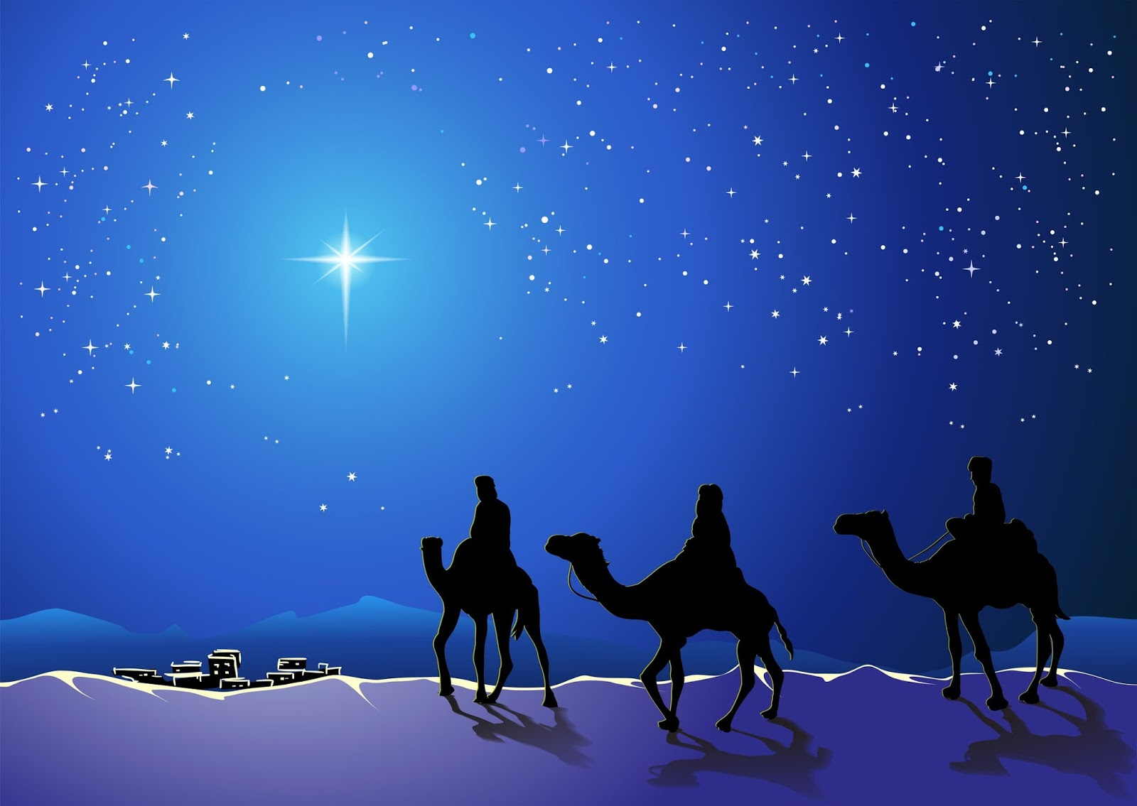
CABALGATA DE REYES MAGOS
VIERNES 5 DE ENERO
DESDE EL JARDÍN MUNICIPAL
18.00 H CHOCOLATE SOLIDARIO , ANIMACIÓN Y MUCHAS SORPRESAS
18:30 H LLEGADA DE SUS MAJESTADES LOS REYES MAGOS DE ORIENTE A HIGUERUELA

